Slide 1
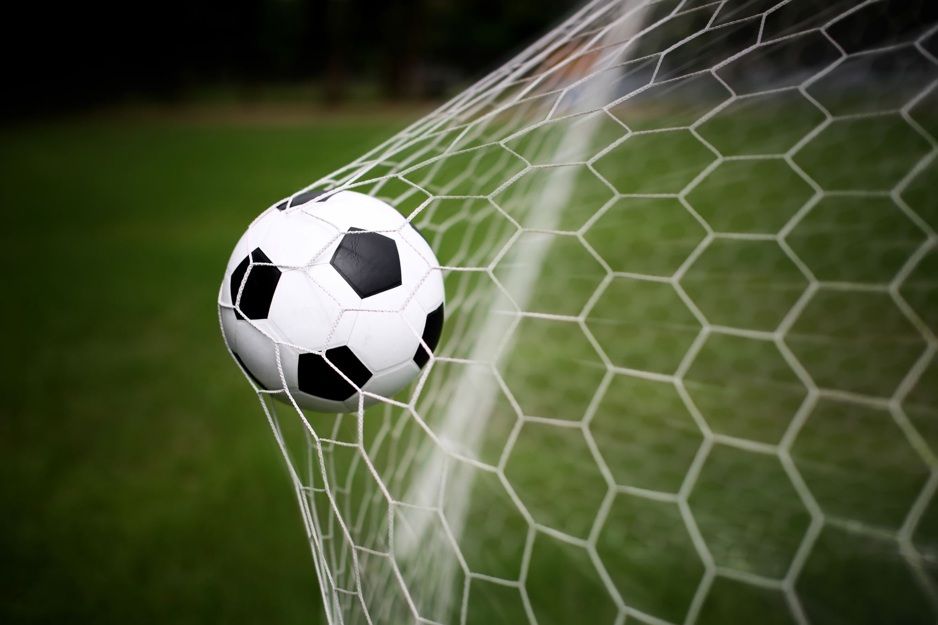
CANSAGUENAY 2024
Préparation ouverture 3 août 2024
12-07-2024

Slide 2
ORDRE DU JOUR
Accueil
Point sur l’organisation générale
Règlements et Conduite
Équipements et Matériel
Sécurité et Premiers Secours
Marketing et Promotion
Engagement Communautaire
Questions et Réponses
Clôture et Prochains Rendez-vous

Slide 3

ACCUEIL
Bonjour
Tour de table des participants

Slide 4
POINT SUR L’ORGANISATION GÉNÉRALE
Calendrier des matchs et Équipes
https://cansaguenay.ca/calendar/matchs-a-venir/
Deux équipes forfaits (UE, Bénin) et le Togo est en train de se préparer
Lieux et installations (terrains, vestiaires, etc.)
Du 03 au 23 août 2024 : Les matchs se joueront à Beliveau
À partir des demi-finales : Les matchs se joueront à l’Uqac
Finance et Logistique
On est en retard : Juste 6 équipes ont payé
Les sponsors : On attend encore mais c’est trop sûr, la ville sur qui on comptait nous a dit qu’elle ne pourra pas nous financer.
La finale sera Dimanche le 1er Septembre à l’Uqac

Slide 5
RÈGLEMENTS ET CONDUITE
Rappel des règles du tournoi
https://cansaguenay.ca/programme-et-calendrier/
Fair-play et conduite des joueurs et des spectateurs
Seul le capitaine doit parler à l’arbitre
Aucun geste déplacé ou violent ne sera toléré quel que soit le motif
On ne se fait pas justice soit même, formellement interdit
Interdit de fumer, car il y aura des familles présentes
Les équipes se saluent au début et à la fin du match, on est tous frère ici dans le vrai sens du mot.
Procédures disciplinaires
On a une gang de commissaire du tournoi qui vont s’occuper de ça

Slide 6
ÉQUIPEMENTS ET MATÉRIELS
Uniformes et équipements des équipes
Toutes les équipes doivent avoir deux couleurs de maillots et les maillots doivent-être numérotés
Les protèges tibia sont obligatoires
Pas de bijoux ou objets dangereux sur le terrain
Des gourdes réutilisables sont recommandées, pour faire du tournoi un truc éco
N’hésitez pas à proposer d’autres trucs pour le bien déroulé
Ballons, filets, et autres matériels nécessaires
Pas toujours achetés
Liste des joueurs et Hymne nationale
Prière d’ajouter vos joueurs sur la plateforme comme l’ont fait les latinos et Canada
Chaque match y aura le chant de l’hymne

Slide 7
SÉCURITÉ ET PREMIERS SECOURS
Présence de personnel médical
On a des bénévoles qui étudient en infirmerie
Protocoles d'urgence et premiers secours
En négociation avec Premiers secours Saguenay pour deux secouristes
Consignes de sécurité sur le terrain
On va produire à la prochaine rencontre une procédure pour ça.

Slide 8
MARKETING ET PROMOTION
Stratégies pour attirer les spectateurs
Il faut partager les post même deux fois par semaine
En parler auprès de vous, soyez des ambassadeurs
Publication des interviews d’Équipe
Activités promotionnelles prévues
Réseaux sociaux : @cansaguenay ( Facebook et Instagram), @cansaguenay2024 (Tiktok)
Partenariats et sponsors
UQAC : Les discussions sont en cours pour un accompagnement lors des prochaines éditions
Les sponsors : On a décidé d’associer cette année, afin qu’ils voient l’ampleur et l’année prochaine, mette la main à la poche et ce qui améliora le tournoi et au diner gala vous aurez un point complet sur ça

Slide 9
ENGAGEMENT COMMUNAUTAIRE
Initiatives pour intégrer les immigrants à travers le tournoi
Le fait que le tournoi se déroule en août, aide beaucoup les nouveaux arrivants
Il n’y a pas que le soccer, il faut faire connaître d’où on vient aux autres ( Important)
Activités parallèles (stands culturels, animations, etc.)
Le défilé de l’Unité et de la diversité ( Les joueurs de la CAM et CIV sont exemptés de ça) à 17h30 le août 2024
Les autres équipes tous les joueurs doivent vraiment se présenter en tenue traditionnelle s’il vous plaît
Envoyez vos choix musicaux pour qu’on le mette lors du défilé
Ayez vos propres drapeaux
Vous aurez une table pour votre pays afin d’exposer un peu de mets de votre pays
Des séances de répétition à Beliveau le 20 juillet 2024 et 27 juillet 2024 (18h30 provisoire)

Slide 10

QUESTION ET RÉPONSES

Slide 11
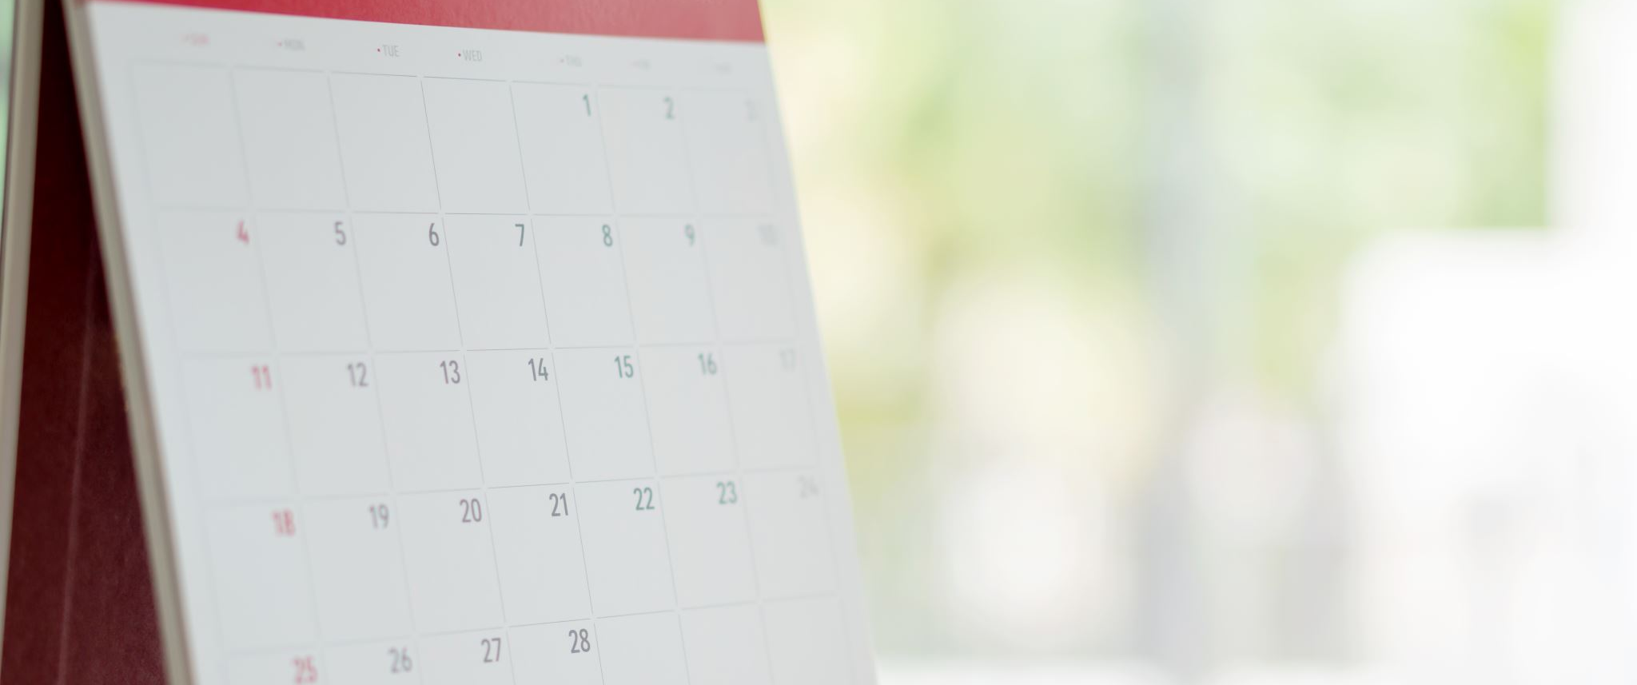
FIN ET PROCHAINS RDV
Récapitulatif des points abordés
Dates des prochaines réunions de suivi
  19 juillet 2024 à 21h30, réunion avec les arbitres
  20 juillet 2024 à 18h30, répétition défilé culturel à Beliveau
  26 juillet 2024 à 21h30, réunion 2 avec les capitaines et coachs via zoom
  27 juillet 2024 à 21h30, répétition défilé culturel à Beliveau
Remerciements et conclusion

